Slide 1
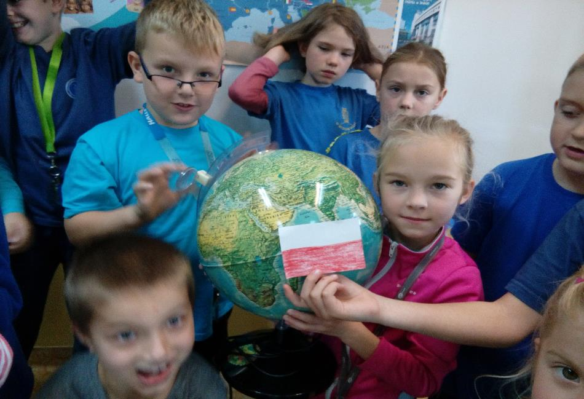
POWIETRZE BEZ ŚMIECI
RODZICE I DZIECI
Klasa 3c
Witoszów Dolny

Slide 2
LEKCJA 2
Czy wiesz jak tworzy się smog?

Slide 3
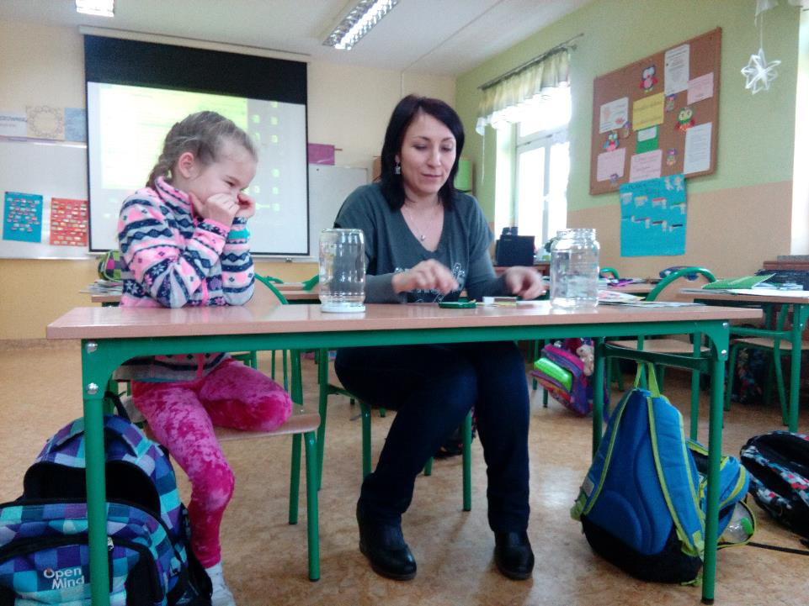
Eksperymentujemy

Slide 4
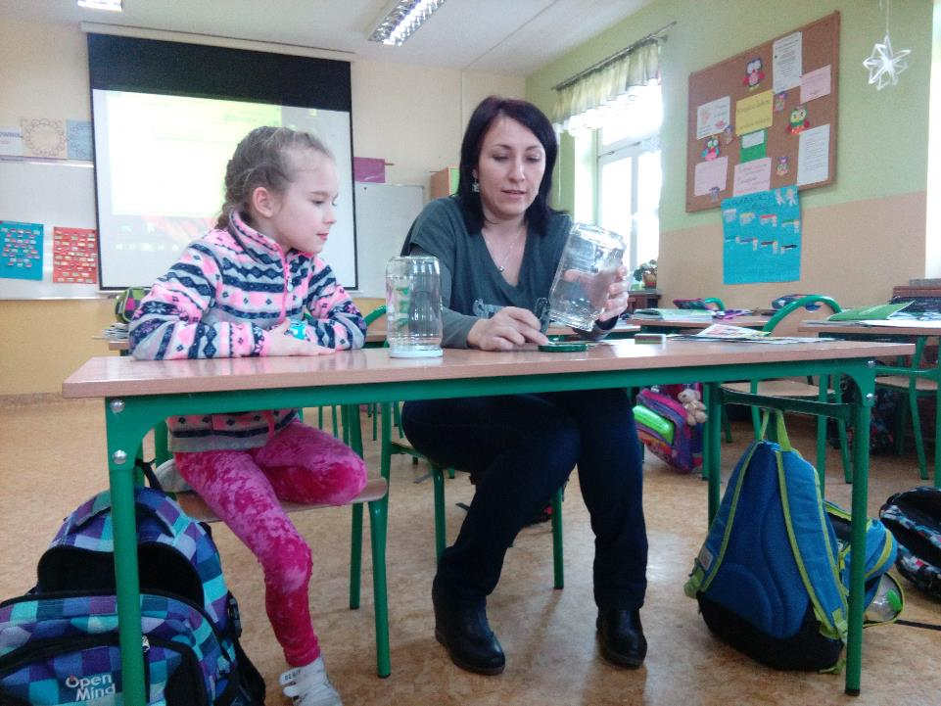
JAK TWORZY SIĘ SMOG.

Slide 5
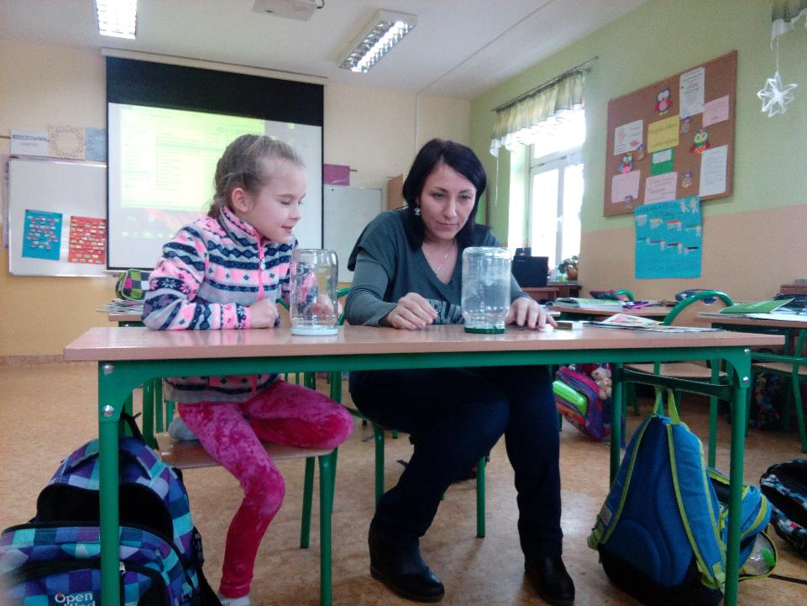

Slide 6
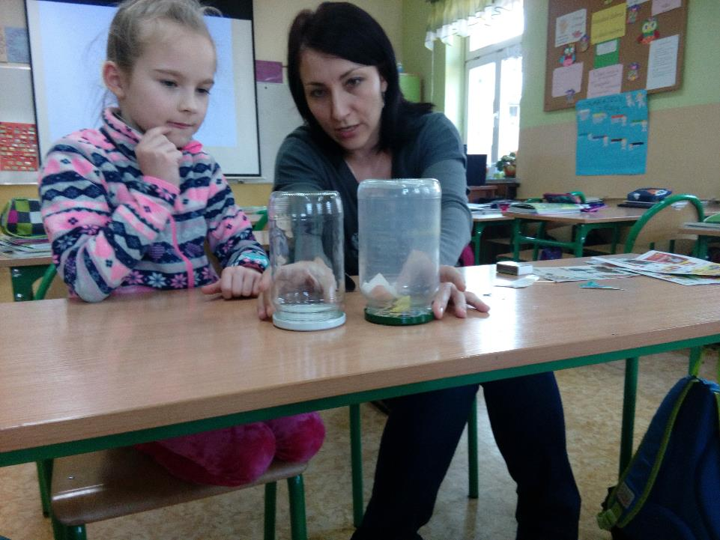

Slide 7
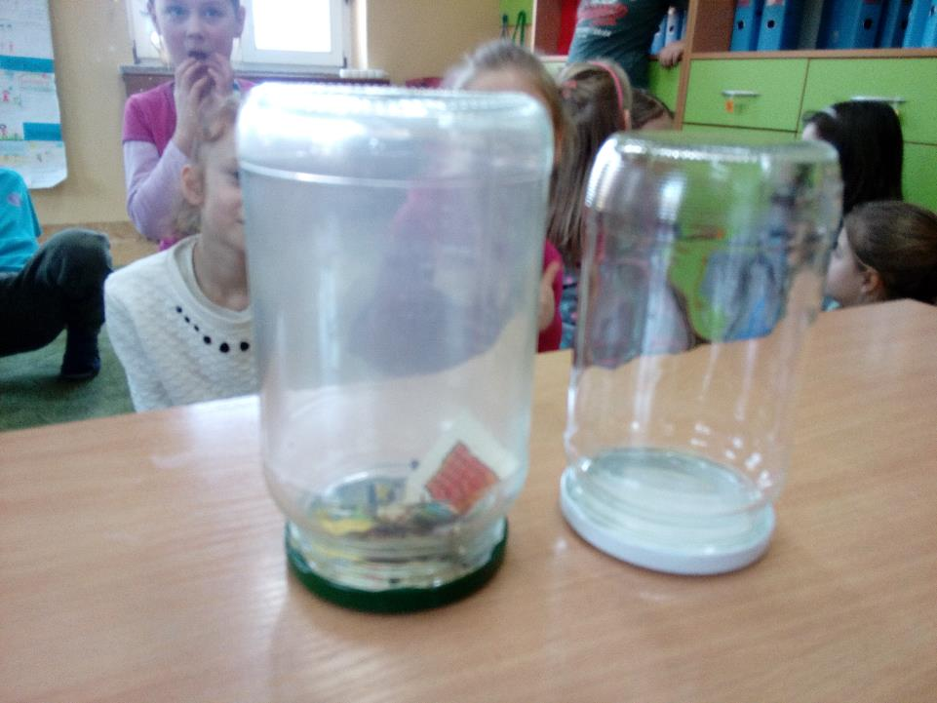
Czy widać różnicę?

Slide 8
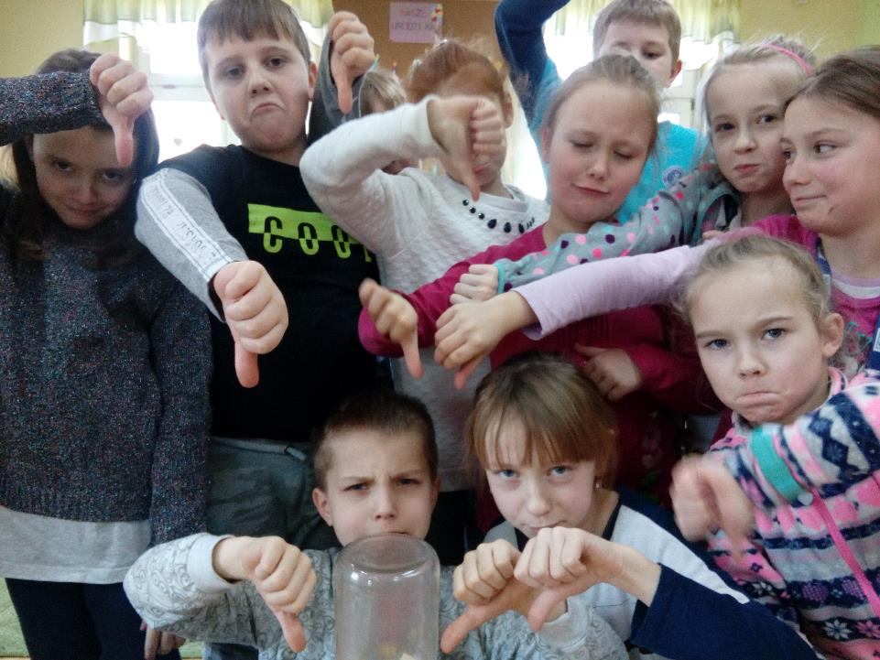
NIE dla smogu!
NIE dla smogu!
NIE dla smogu!

Slide 9
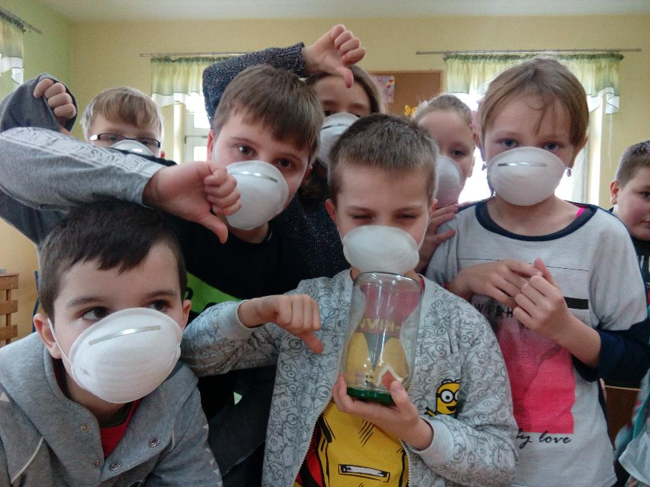

Slide 10
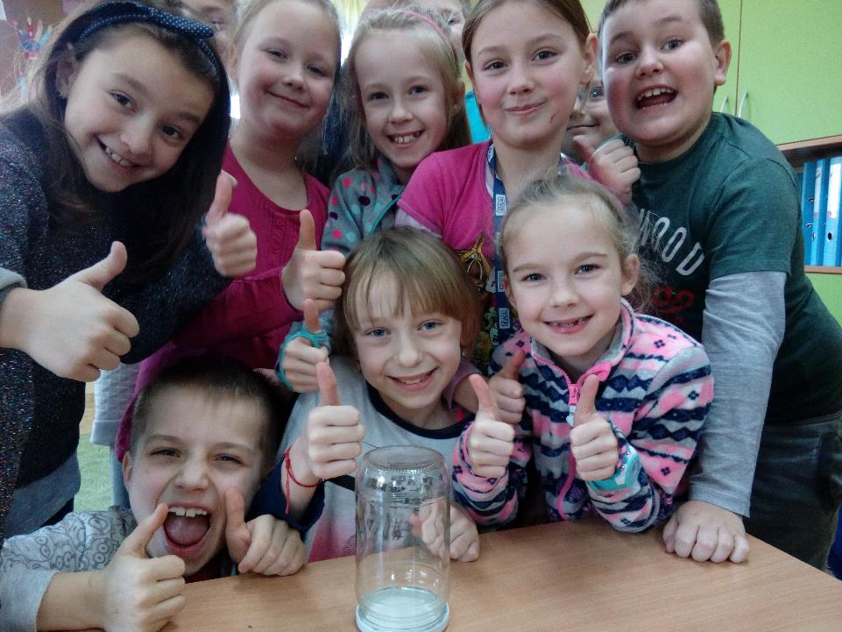
Chcemy czyste powietrze!

Slide 11
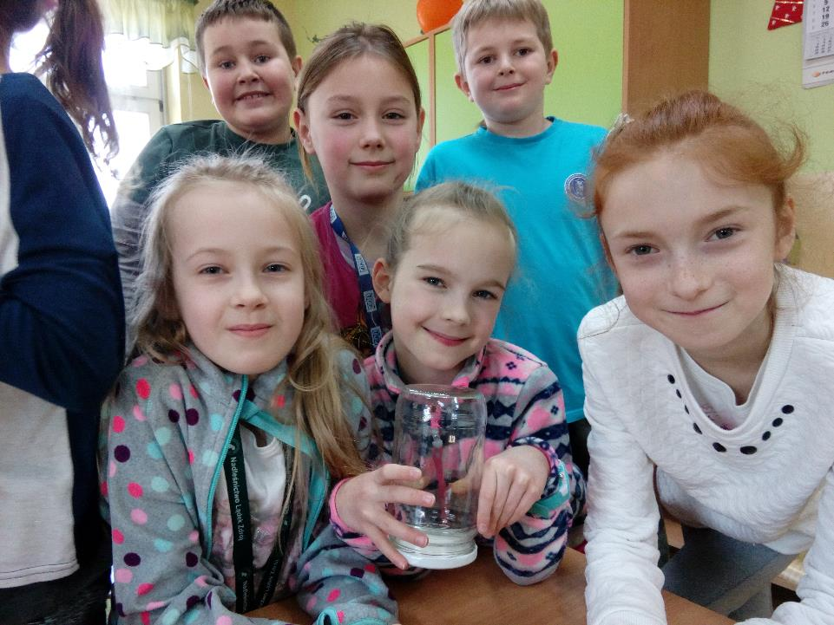

Slide 12
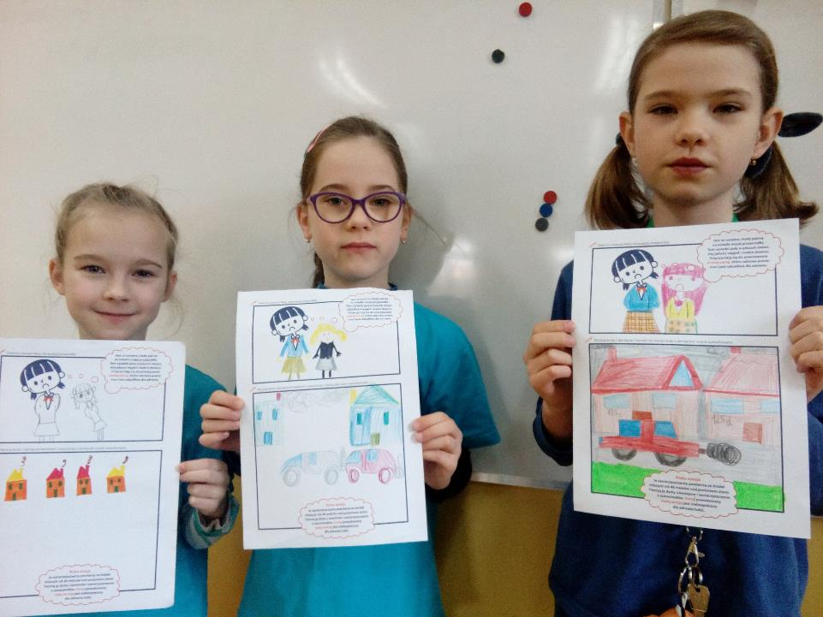

Slide 13
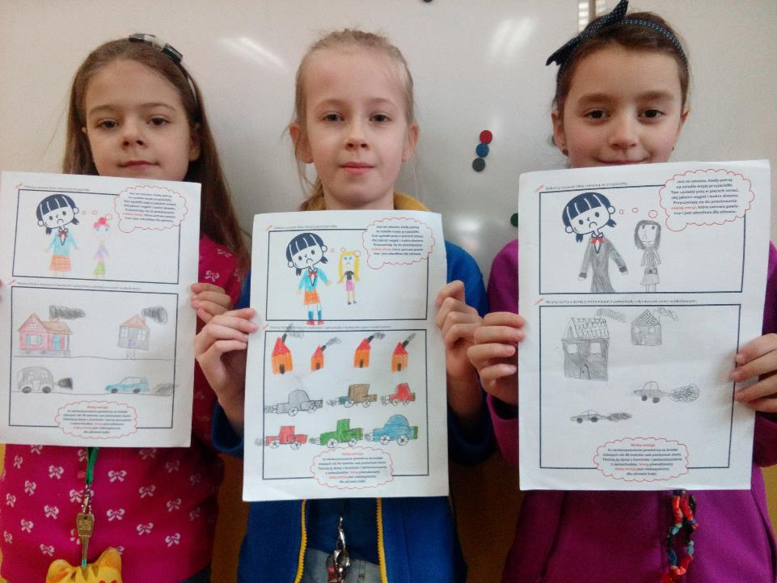

Slide 14
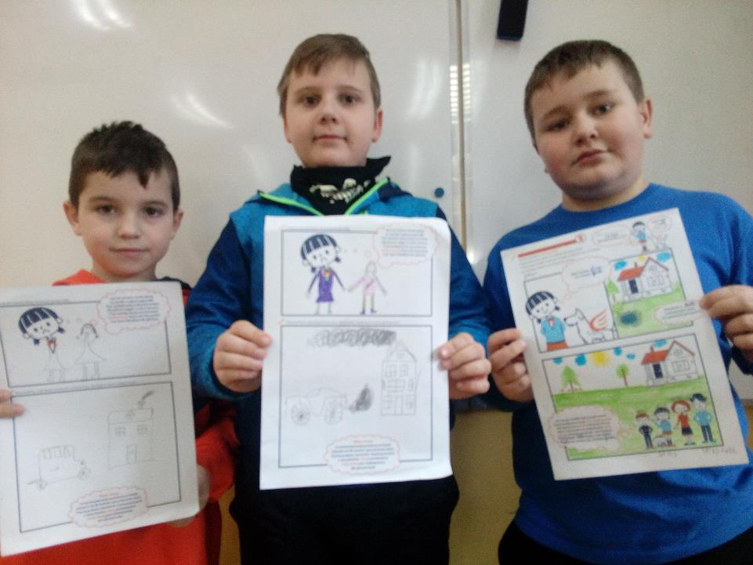

Slide 15
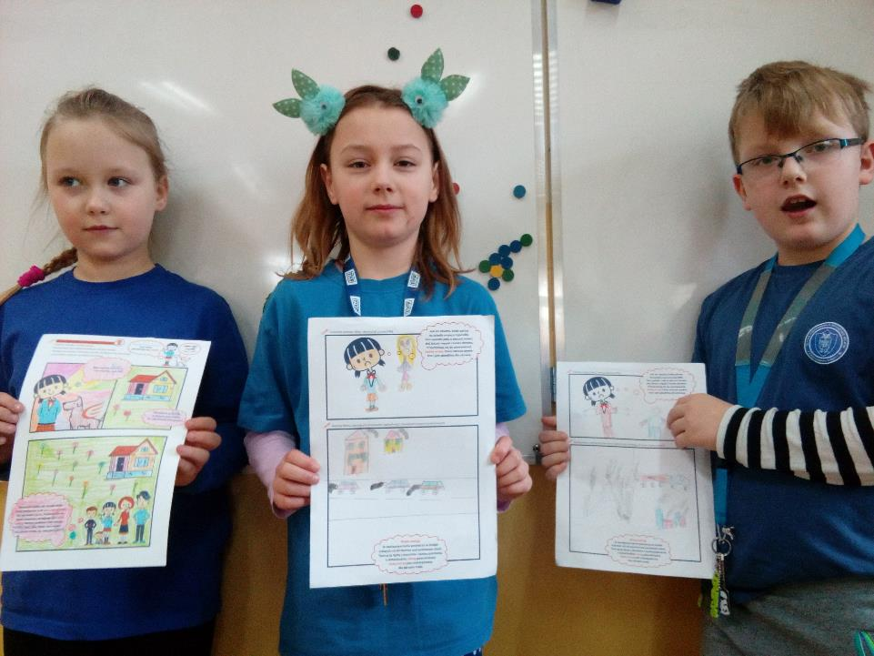

Slide 16
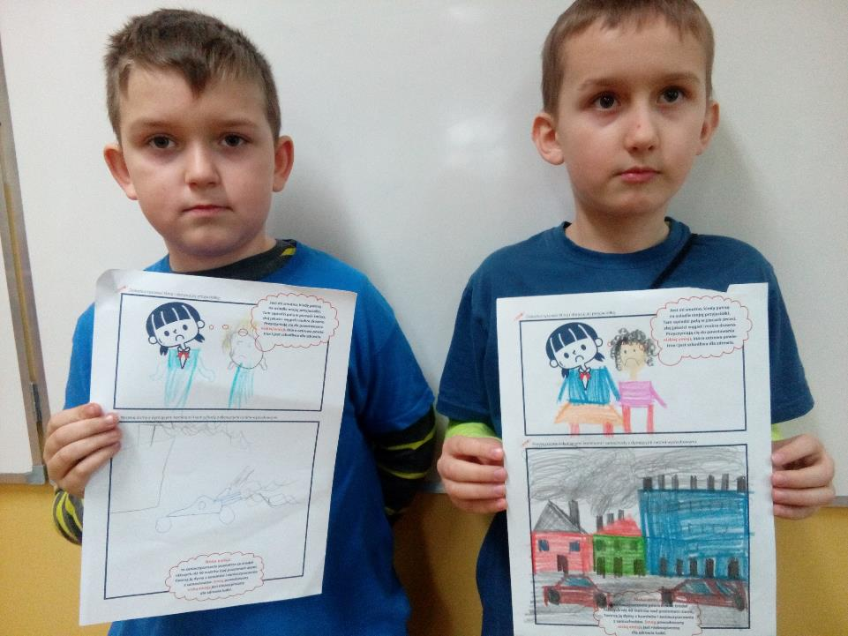

Slide 17
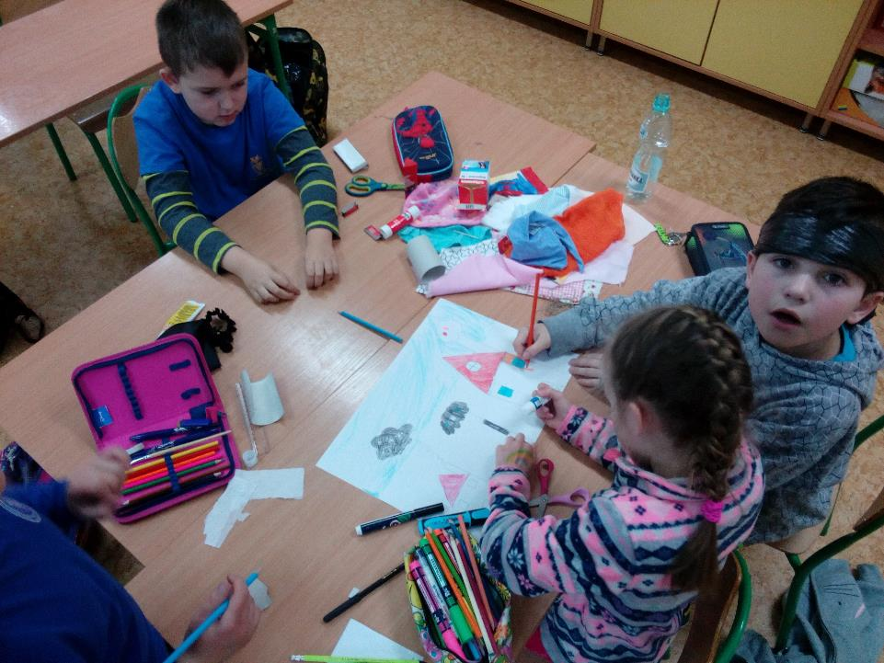

Slide 18
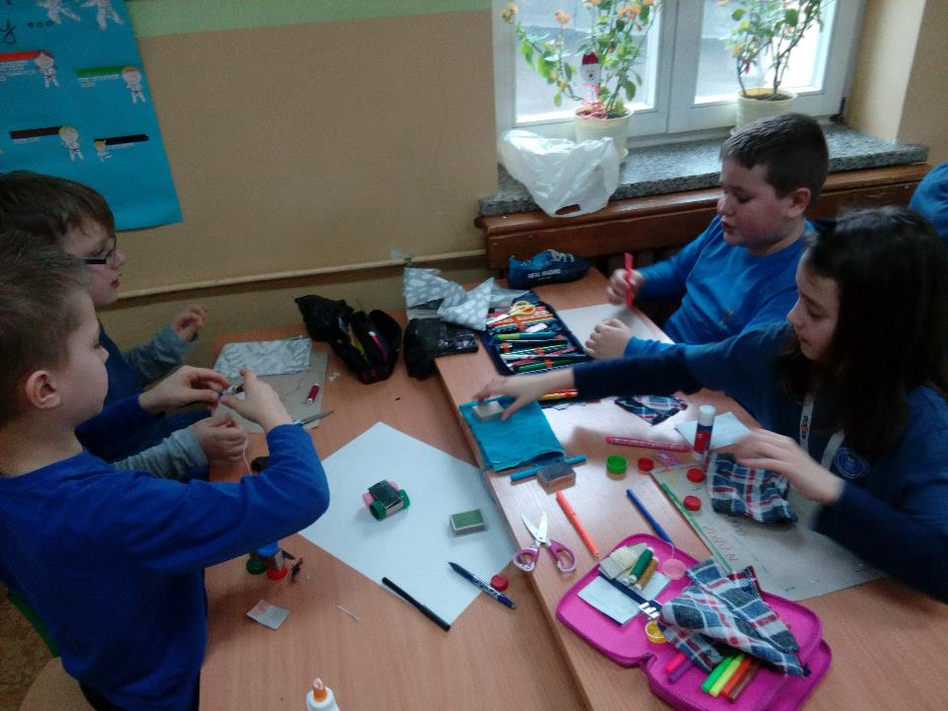

Slide 19
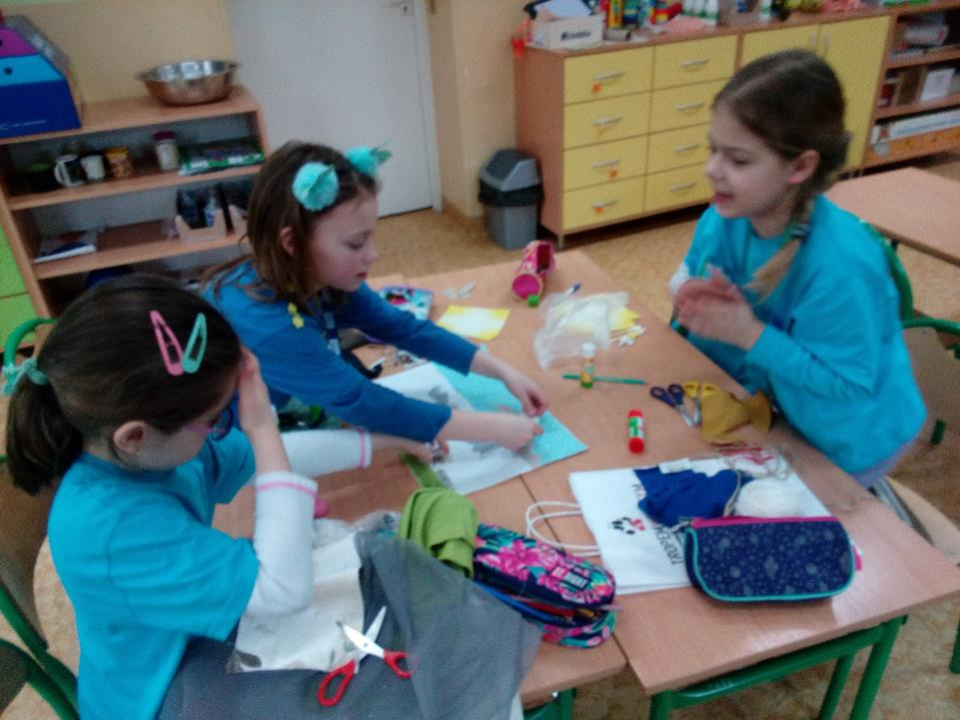

Slide 20
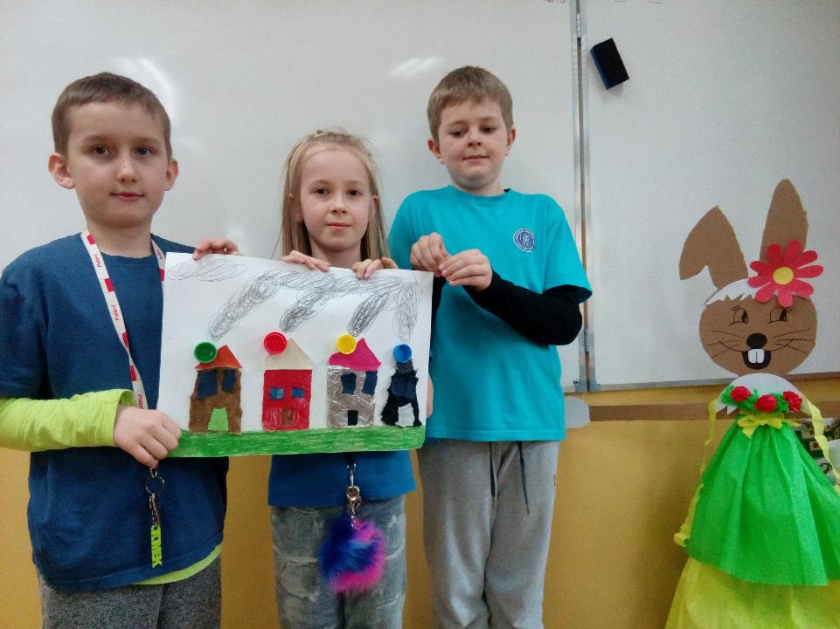
Dym ze spalania węgla.

Slide 21
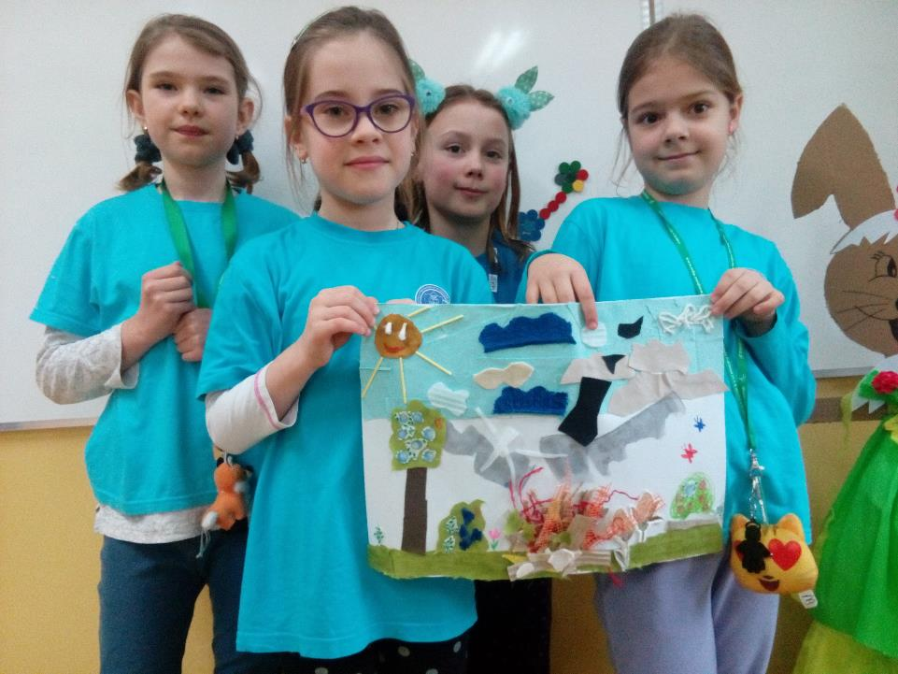
Dym z palenia liści i traw.

Slide 22
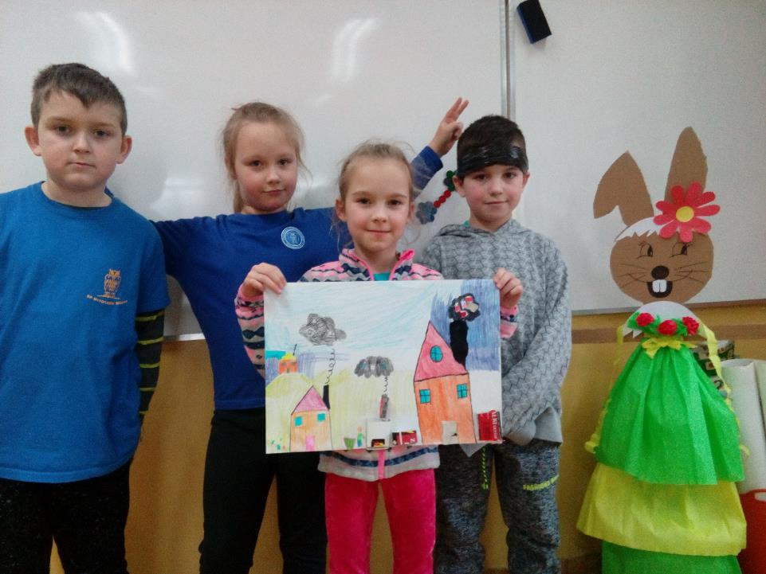
Dym z palenia śmieci.

Slide 23
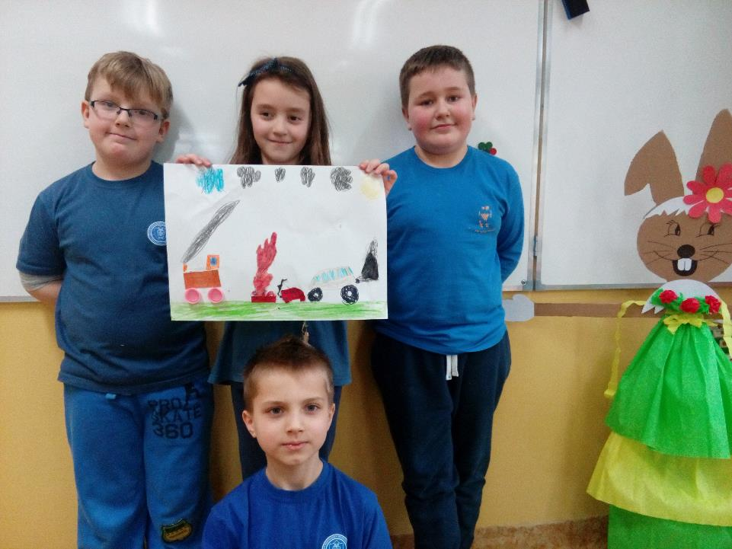
Dym z rur wydechowych samochodów.

Slide 24
Dziękujemy za uwagę.
Zapraszamy na lekcję 3.
"Muzyka: bank muzyki Front Music"

